Slide 1
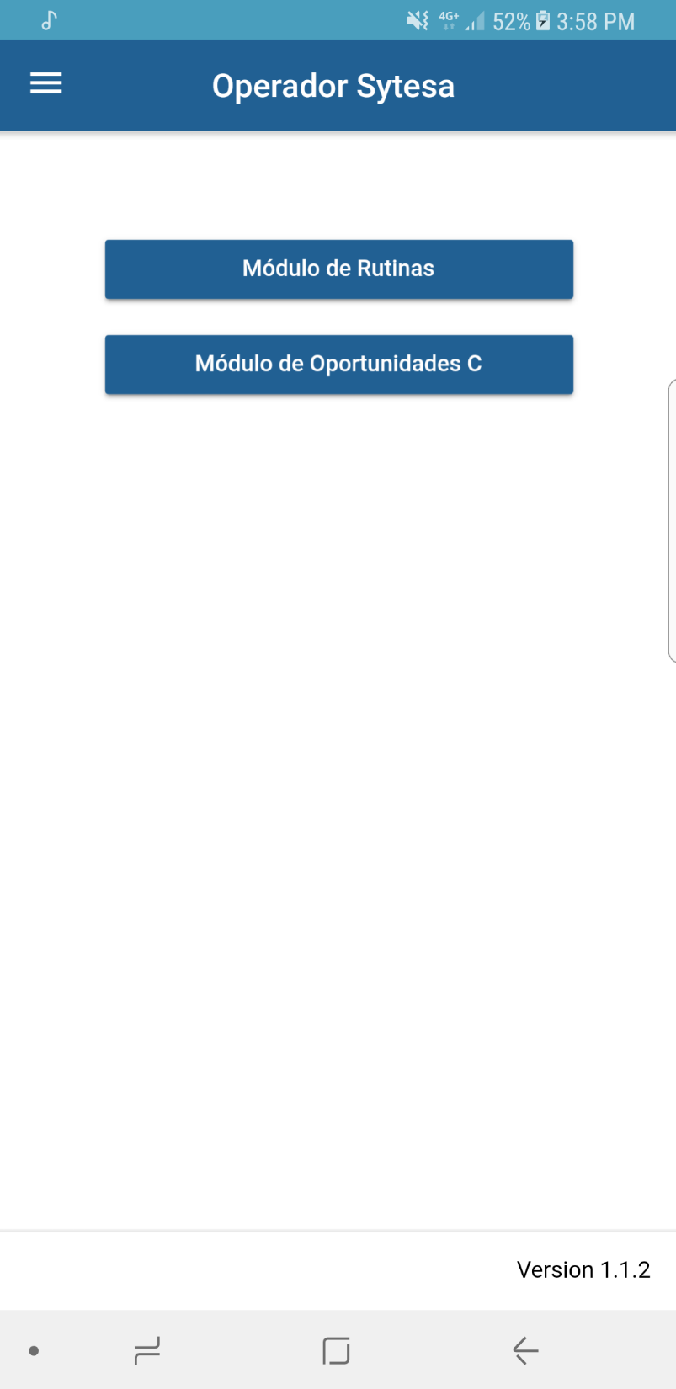
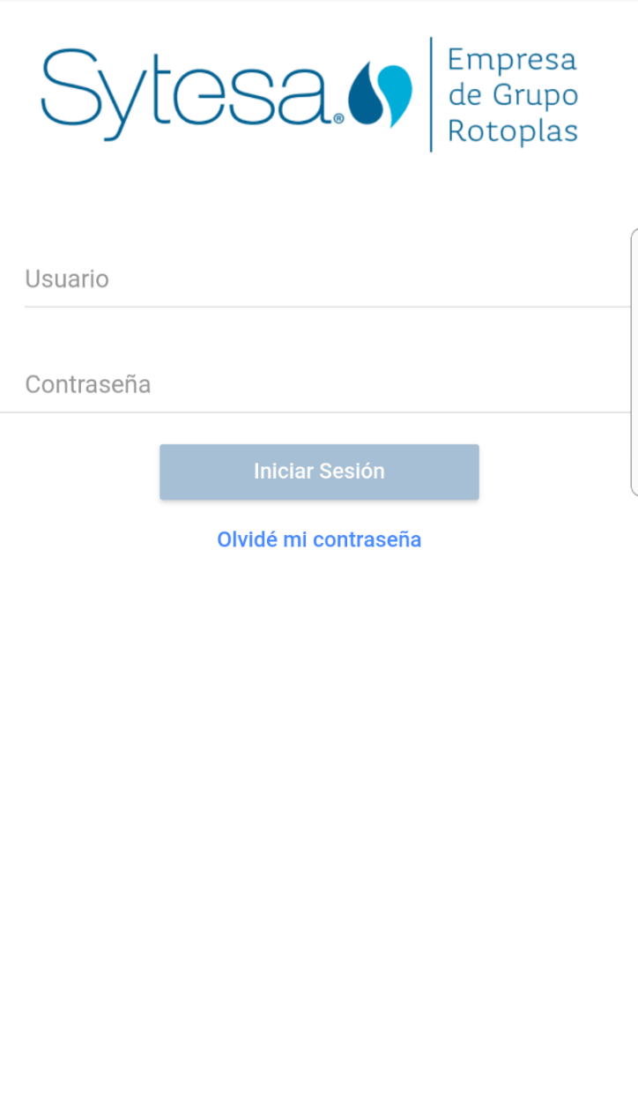
Inicio de Sesión
jmaceda
12345
Iniciar sesión

Slide 2
Técnico Sytesa
Sincronizar trabajos
Ordenes de Servicio
Citas de Servicio

Slide 3



Ordenes de Servicio
Ordenes de Servicio
Nuevo
Mis Ordenes de Servicio
Tipo de registro: Mantenimiento preventivo
Fecha de creación: 05/06/2018 14:05
Cliente: 0460 Bodega Aurrera Paseo de las Torres
Prioridad: Alta
Ord SAP PM: 308400548
00000355
00000150
Tipo de registro: Mantenimiento correctivo
Fecha de creación: 15/07/2018 12:02
Cliente: 0460 Bodega Aurrera Paseo de las Torres
Prioridad: Alta
Ord SAP PM: 308400548
00000231
Tipo de registro: Mantenimiento Iguala
Fecha de creación: 09/03/2018 10:12
Cliente: 0460 Bodega Aurrera Paseo de las Torres
Prioridad: Media
Ord SAP PM: 308400548
00000452
Tipo de registro: Mejora
Fecha de creación: 17/04/2018 11:28
Cliente: 0460 Bodega Aurrera Paseo de las Torres
Prioridad: Baja
Ord SAP PM: 308400548
00000531
Tipo de registro: Rehabilitación
Fecha de creación: 19/04/2018 09:11
Cliente: 0460 Bodega Aurrera Paseo de las Torres
Prioridad: Baja
Ord SAP PM: 308400548

Slide 4
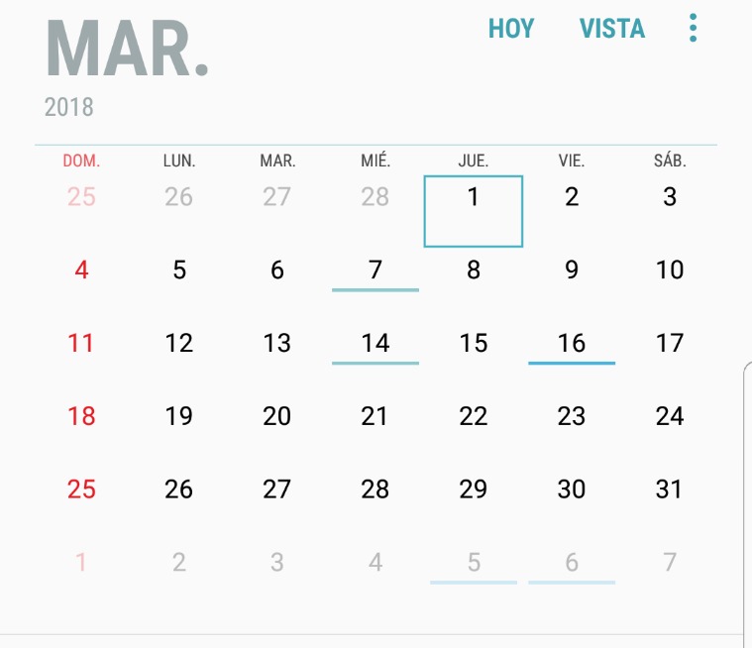

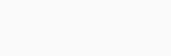


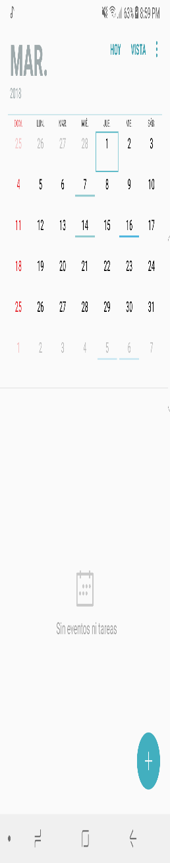
Citas de Servicio
Citas de Servicio
SA-0015
Estatus: Programado
Fecha de creación: 13/04/2018 12:02
Cliente: 0460 Bodega Aurrera Paseo de las Torres
Asunto: instalación de bomba de envió
Técnico/Supervisor Asignado: Víctor Hugo Martínez
Estatus: Programado
Fecha de creación: 07/03/2018 12:02
Cliente: 0460 Bodega Aurrera Paseo de las Torres
Asunto: instalación de bomba de envió
Técnico/Supervisor Asignado: Víctor Hugo Martínez
SA-0015
SA-0021
Estatus: Completado
Fecha de creación: 13/04/2018 14:11
Cliente: 0460 Bodega Aurrera Paseo de las Torres
Asunto: INSTALACION DE BOMBA DE ENVIO
Técnico/Supervisor Asignado: Jessica Zamarcanda Zarate
SA-0021
Estatus: Completado
Fecha de creación: 07/03/2018 14:11
Cliente: 0460 Bodega Aurrera Paseo de las Torres
Asunto: INSTALACION DE BOMBA DE ENVIO
Técnico/Supervisor Asignado: Jessica Zamarcanda Zarate

Slide 5
Detalle de Orden de Servicio
Información de Planta
Planta
Cliente
Combo Periférico
Cuautitlán
4157 / 4986 Combo
Periférico Cuautitlán
Número de orden de servicio
Oportunidad C
00000355
00001581
Prioridad
Alta
Detalle de la Orden de Servicio
Asunto
Descripción
Instalación de la bomba de cárcamo
Instalación de una bomba de cárcamo y un contacto.
Citas y Actividades de la Orden de servicio
Ver Citas
Ver Actividades
Crear Actividad

Slide 6
Crear de Orden de Servicio
Información de la Orden de Servicio
Cliente
Prioridad
Estatus
Nuevo
* Asunto
* Tipo de trabajo
* Descripción
Crear
Cancelar

Slide 7
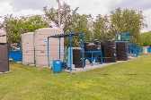
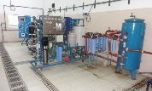

Detalle de la Cita de Servicio
Detalle de la Cita de Servicio
Información de Planta
Evidencias
Cliente
Técnico / Supervisor Asignado
4157 / 4986 Combo
Periférico Cuautitlán
Víctor Hugo Martínez
Número de orden de servicio
Número de cita
Traza tu ruta
00000355
SA-0025
Google Maps
Waze
Estatus
En curso
Tipo de trabajo
Mantenimiento correctivo
Detalle de la Orden de Servicio
Asunto
Descripción
instalación de bomba de envió
INSTALACION DE BOMBA DE ENVIO.
* Comentarios
Mantenimiento correctivo realizado sin problemas
Evidencias
Guardar
Cancelar

Slide 8
Crear Actividad OS
Información de la Actividad OS
Cliente
Técnico / Supervisor Asignado
4157 / 4986 Combo
Periférico Cuautitlán
TEC. MATA ESPINOZA LUIS SEBASTIAN
Número de orden de servicio
* Actividad
00000355
Tipo de registro
Servicio Interno
* Puesto de trabajo
* Clave de control
* Duración
* Cantidad
* Trabajo real
Estatus
Abierta
Crear
Cancelar

Slide 9
Detalle de la Actividad OS
Información de la Actividad OS
Cliente
Técnico / Supervisor Asignado
4157 / 4986 Combo
Periférico Cuautitlán
TEC. MATA ESPINOZA LUIS SEBASTIAN
Número de orden de servicio
Actividad
00000355
Mantenimiento Correctivo
Tipo de registro
Servicio Interno
Puesto de trabajo
TEC019
Clave de control
MINT
Duración
Cantidad
4
1
*
* Trabajo real
Estatus
3
Cerrada
Guardar
Cancelar

Slide 10
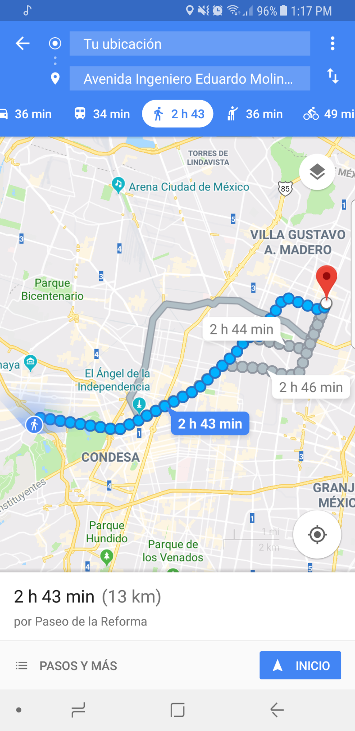

Slide 11
